Slide 1
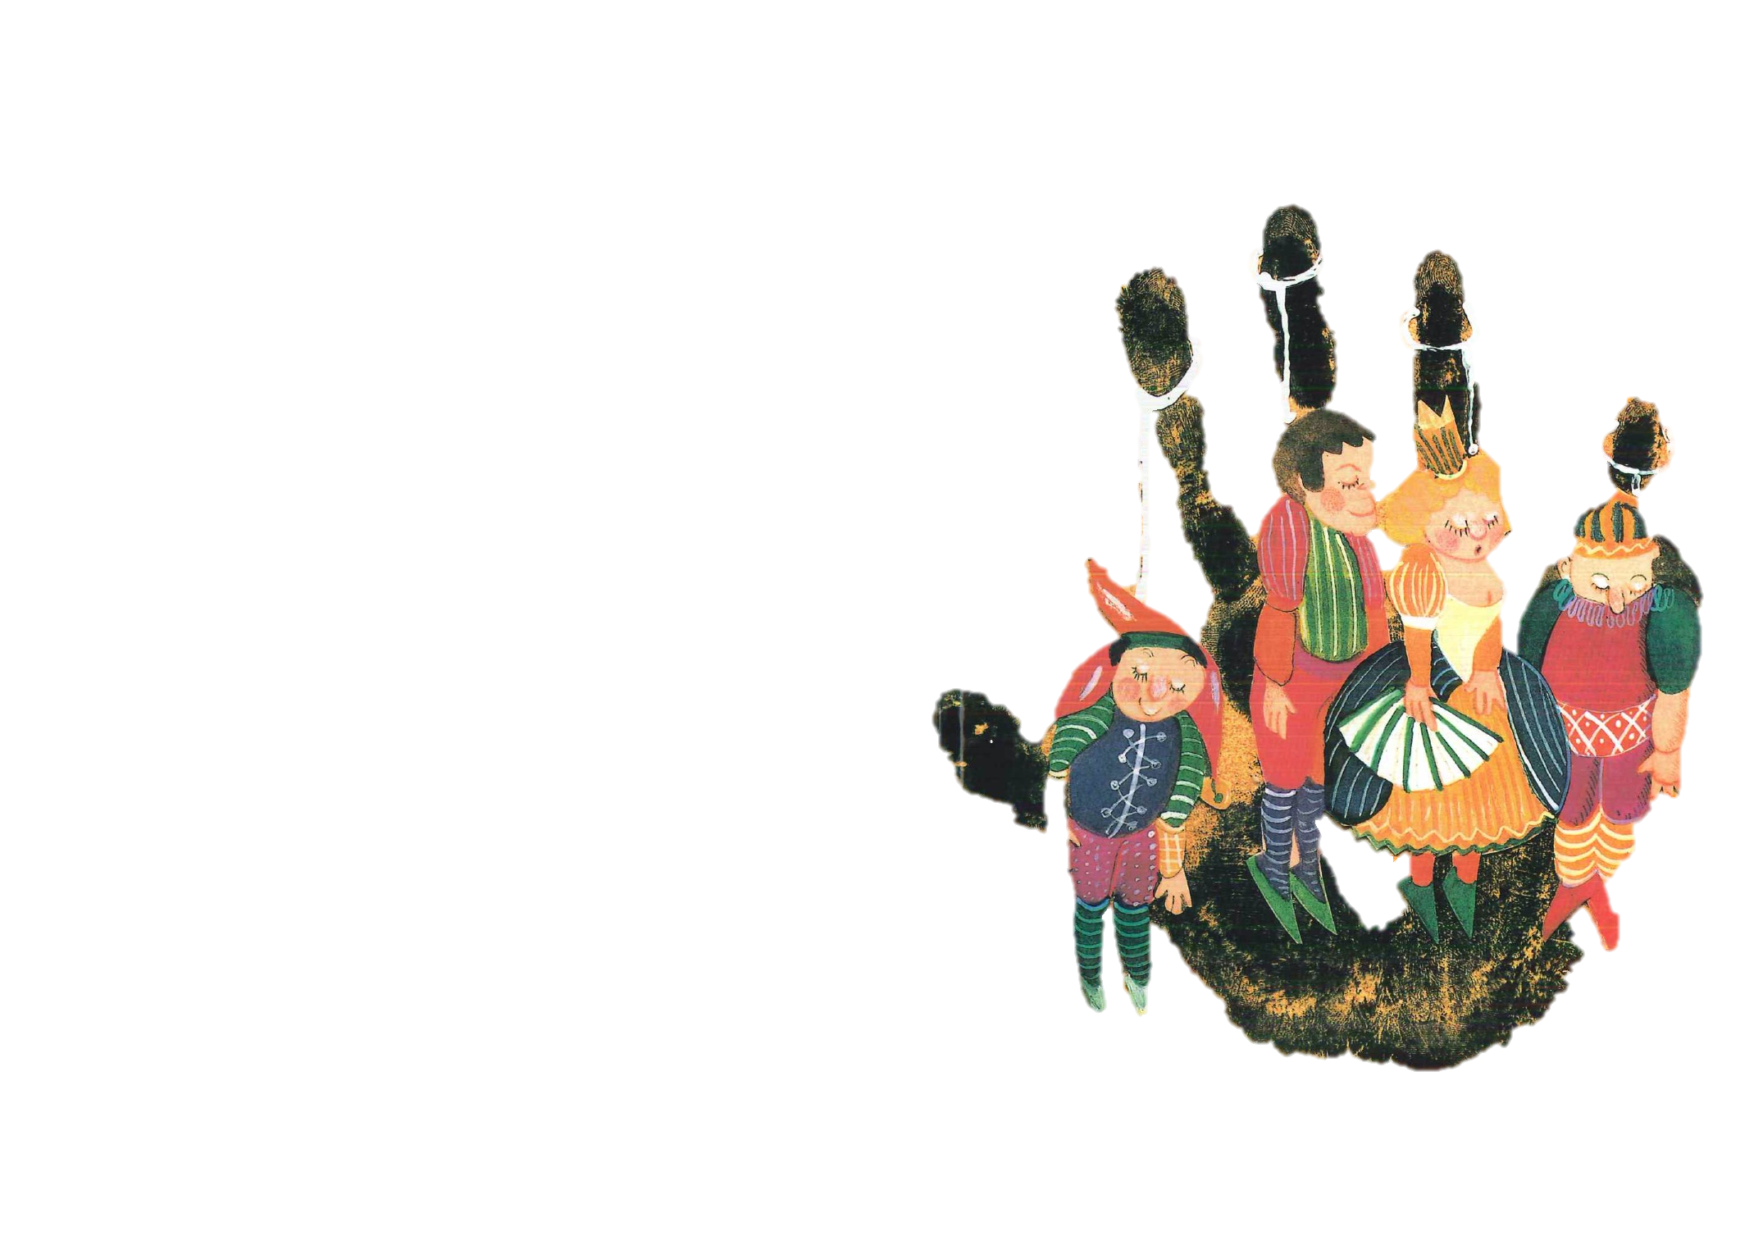
O PRÍNCIPE NABO
Escrever o Nome dos elementos do grupo,
DISCIPLINA, ano e turma E DATA

Slide 2
Primeiro Ato

Slide 3
Local
Escrever o local

Slide 4
PERSONAGENS
Enumerar as personagens

Slide 5
RESUMO
Organizar as frases num texto.

Slide 6
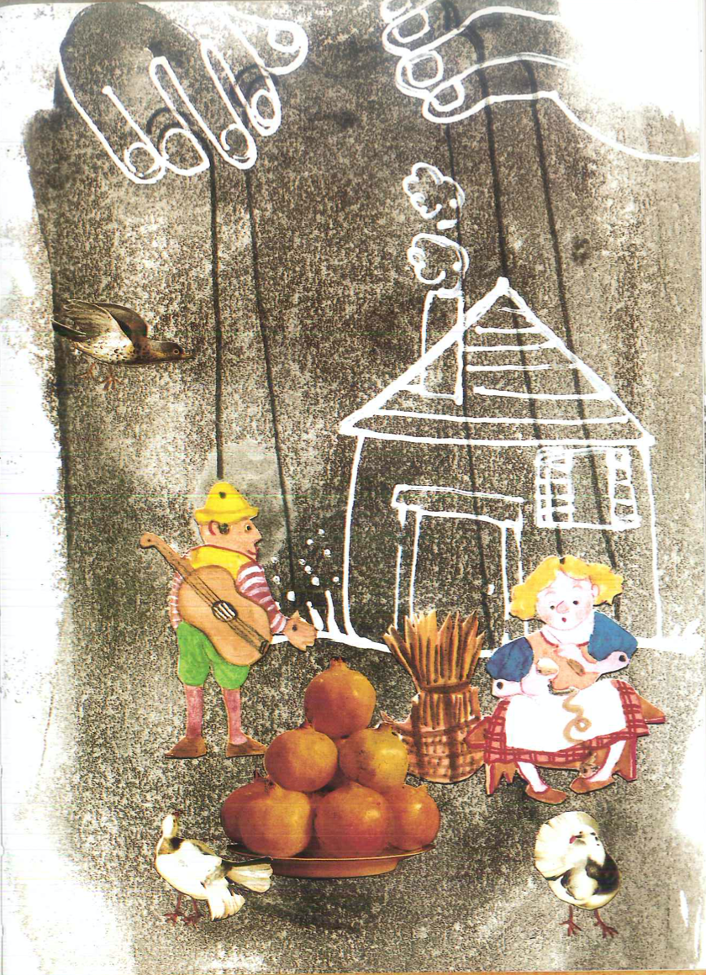
segundo Ato

Slide 7
Local
Escrever o local

Slide 8
PERSONAGENS
Enumerar as personagens

Slide 9
RESUMO
Organizar as frases num texto.

Slide 10
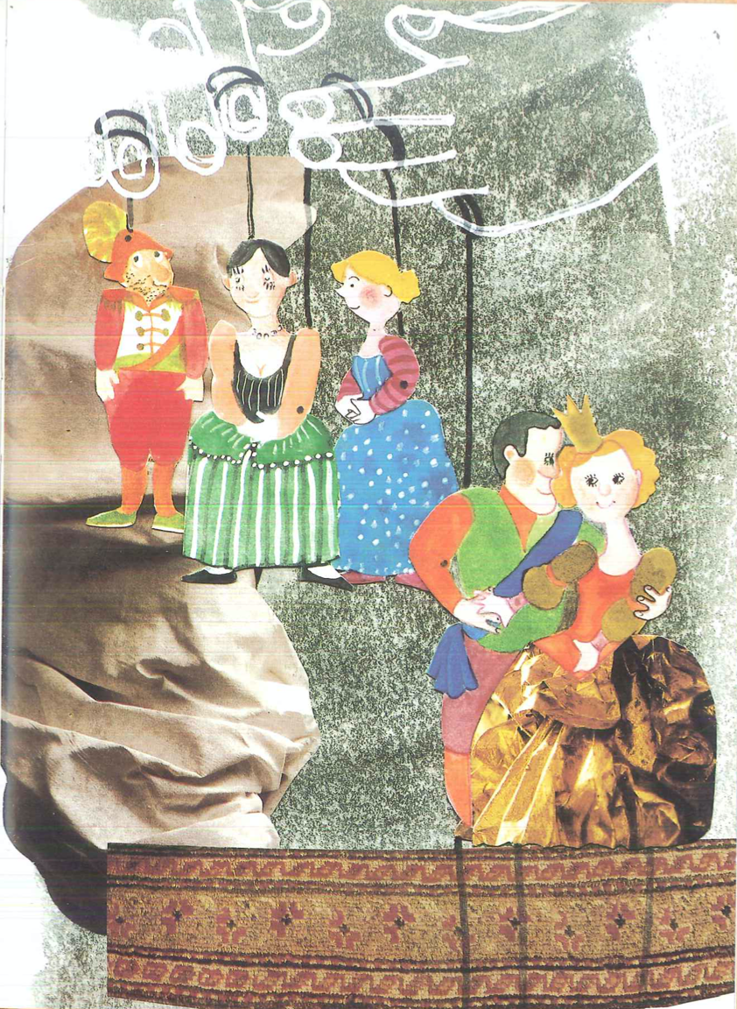
terceiro Ato

Slide 11
Local
Escrever o local

Slide 12
PERSONAGENS
Enumerar as personagens

Slide 13
RESUMO
Organizar as frases num texto.

Slide 14
FRASES PARA ORGANIZAR
Frase 1I
Leva uma vida dura, de trabalho.
Depois de rejeitar os três últimos pretendentes, o Rei decide que ela casará com o primeiro homem que entrar no castelo.
Entretanto, o Príncipe Austero chega e, vendo comida no chão, manda chamar Beatriz.
Frase 1
Passou meio ano desde que Beatriz foi viver com António.
A Princesa Beatriz, vaidosa e orgulhosa, rejeita todos os príncipes que pretendem casar com ela.
Beatriz roubou comida para levar ao marido, mas deixou-a cair e foi descoberta.
Frase III
Assim, Beatriz é entregue ao músico António.
Então, revela a todos que Beatriz é a sua mulher e esta descobre que António é afinal um dos príncipes que ela rejeitara.
Um rapaz, uma rapariga e um bobo troçam de Beatriz.
Frase IV
A festa tem início.
Entretanto, António chega a casa e anuncia que Beatriz vai descascar batatas para a festa do casamento do Príncipe austero.

